Slide 1

МУНИЦИПАЛЬНОЕ ДОШКОЛЬНОЕ ОБРАЗОВАТЕЛЬНОЕ АВТОНОМНОЕ УЧРЕЖДЕНИЕ « ДЕТСКИЙ САД № 106 « АНЮТИНЫ ГЛАЗКИ» КОМБИНИРОВАННОГО ВИДА» г. Орска.
«Роль семейных традиций в нравственно-патриотическом воспитании детей дошкольного возраста»
Автор проекта: Турганова ГузалияГарафияновна
воспитатель старшей группы № 5
Орск 2019г.

Slide 2
«Маленького ребёнка можно лепить, старшего приходится уже гнуть, взрослого ломать».
Л.В. Луначарский

Slide 3
Цель проекта: Формирование гармонично развитой личности через приобщение детей к семейным традициям и ценностям.
Задачи проекта:
Формирование у детей представления о семье, о нравственном отношении к семейным традициям.
Создание в детском саду условий для разнообразного по содержанию и формам сотрудничества с семьёй.
Знакомство педагогов и родителей с лучшим опытом воспитания детей дошкольного возраста в детском саду и семье.
Развитие творческих способностей взрослых и детей в процессе совместной деятельности, любознательность, наблюдательность.
Организовать реализацию данных задач в детском саду таким образом, чтобы она обеспечила каждому ребёнку гармоничное развитие, помогала ему использовать полученные знания и впечатления для поднятия нравственного и эстетического уровня воспитания.

Slide 4
Участники проекта:
Дети, родители, воспитатель старшей группы №5.
Тип проекта:
По доминирующей в проекте деятельности: творческий.
По содержанию: обучающий.
По числу участников проекта: групповой (15-23 человек, все желающие).
По времени проведения: краткосрочный (4 месяца).

Slide 5
Актуальность:
Семья — это отдельный неповторимый мир со своими уникальными традициями. Именно традиции создают неповторимую атмосферу в каждой семье. Они хранят и защищают нас на протяжении всей жизни.
Семейные традиции – это элементы культурного наследия, передающиеся из поколения в поколение. В настоящее время нельзя не отметить, что во многих семьях наблюдается ослабление связей между детьми и родителями. Это ведет к потере традиций, которые и являются фундаментом культурной жизни человеческого общества. Когда люди по-настоящему ценят, уважают и любят друг друга, то в их семье интересная совместная жизнь. Им приятно доставлять своим близким удовольствие, дарить им подарки, устраивать для них праздники. Общие радости собирают всех за большим столом по случаю семейных торжеств: дней рождения, именин, юбилеев. У каждой семьи собственные ритуалы приема гостей, обычаи поздравлять родственников, обряды поминовения ушедших из жизни дорогих им людей. Семью объединяет совокупность духовных ценностей, которые характеризуют уровень развития семьи, отношения между разными поколениями. Устройство семейного уклада постоянно вбирает в себя все лучшее из окружающей жизни, но при этом творит уникальный мир своего дома. Какие-то традиции перешли к нам от родителей, какие-то мы создаем сами. Мы прекрасно понимаем, что соблюдение традиций – это путь к единению семьи.

Slide 6
Проблема:
Существует необходимость создания условий, обеспечивающих целостное развитие ребёнка, компетентность его родителей, способность разрешать разные типы социально-педагогических ситуаций, связанных с воспитанием ребёнка.
Внедрение проекта обеспечит оптимальные условия для изучения детьми традиций своей семьи, возрастет интерес к семье, ее прошлому и настоящему. У детей появится желание быть похожими на близких людей в делах, поступках. Проявится эмоционально–положительное отношение к своей семье, гордость за свою семью, бережное отношение к семейным реликвиям. Чаще возникнет желание реализовать знания о семье в собственной деятельности (рассказы, рисунки, предъявление семейных реликвий, семейных праздников, традиций).

Slide 7
Новизна:
Заключается в выработке новых схем по использованию нетрадиционного подхода к ознакомлению и приобщению детей к семейным традициям, ценностям и взаимодействию с семьёй. Особенностью данного проекта является то, что он должен осуществляться только в тесном взаимодействии с родителями и педагогами. Совместная исследовательская деятельность дошкольников, родителей и педагогов способствует формированию толерантности, культурно-ценностных ориентаций, духовно-нравственному и художественно-эстетическому развитию.

Slide 8
Формы работы с участниками проекта: с детьми
Рассматривание семейных альбомов, картин, иллюстраций.
Выставки детских работ в рамках реализации проекта; дидактические и сюжетно-ролевые игры по проекту.
Разучивание стихов, пословиц, поговорок о семье; творческая речевая деятельность: сочинение рассказов и сказок о семье;
Семейные развлечения, конкурсы, праздники.
Просмотры видеозаписей домашних праздников и других семейных традиций, фильма «Наша жизнь в детском саду», праздников в детском саду.
Непосредственно образовательная деятельность в виде бесед, игр, драматизаций, экскурсий, кукольных спектаклей.

Slide 9
с родителями:
Наглядная информация (папки-передвижки, стендовая информация, информация на сайте детского сада);
Беседы и консультации;
Родительское собрание в рамках реализации проекта: «Роль семьи в воспитании детей»,
Анкетирование: «Семейные традиции – основа семейного благополучия».
Развлечения и праздники в ДОУ с участием родителей: «Как хорошо, что есть на свете мама»; «Рождественские посиделки»; «Слава Армии родной»; «Мир, в котором живут дети»; мастер – класс «Светлый праздник пасхи»; «Когда мы вместе, душа на месте».
Участие в конкурсах, выставках.
Участие родителей в фотовыставке «Я и моя семья»; «Семейный Герб», «Семейное Древо».

Slide 10
Этапы реализации проекта:
I этап - Подготовительный
Срок - Октябрь – ноябрь 2018 года
Задача этапа: Создать необходимые условия для реализации данного проекта. Составить план проведения мероприятий. Выявить знания родителей, детей о семейных традициях.
1. Анкетирование родителей, педагогов по теме: «Семейные традиции»
2. Собеседование с детьми об их семье, родственниках, семейных праздниках.
II этап - Реализация проекта
Срок: ноябрь 2018 год - декабрь 2018 год
Задача этапа: Знакомство детей, родителей, педагогов с семейными традициями через разные формы работы художественно - эстетической, социально – коммуникативной, познавательной направленности.
1. ОД с детьми. 2. Экскурсии совместно с детьми и родителями 3. Семейные праздники и развлечения. 4. Консультации для родителей на темы. 5. Мастер-класс для родителей
6. Изготовление папки-передвижки 7. Выступление на родительском собрании 8. Конкурсы, выставки детских рисунков и поделок с детьми и родителями по темам. 9. Фотовыставка 10. Просмотры видеозаписей домашних праздников и других семейных традиций, фильма «Наша жизнь в детском саду», праздников в детском саду.
III этап - заключительный.
Срок: январь - 2019 года.
Задача проекта: Систематизировать и представить опыт работы по использованию инновационных технологий в форме доклада. Оценка результатов реализации проекта.
После обработки данных были получены следующие результаты, подтверждающие эффективность проекта.

Slide 11
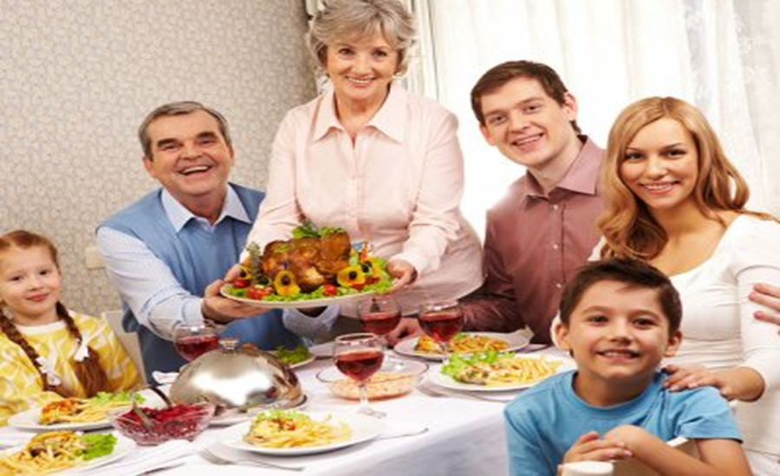
Семейные традиции - это духовная атмосфера дома, которую составляют: распорядок дня, уклад жизни, обычаи, а также привычки обитателей.

Slide 12


Slide 13

«Праздник — это событие в детской жизни, и ребенок считает свои дни от праздника до праздника, как и мы свои годы от одного «важного события до другого».

Slide 14
Семейные традиции:
Принято отмечать не только календарные праздники,но и народные, семейные праздники. Такие как: «Годовщины семьи», «Дни Рождения» всех членов семьи, «Масленица», «Жаворонки-встреча весны», «Пасха», «День семьи», «День урожая» и др.

Slide 15

Семейные обеды, ужины – прекрасная традиция собираться всем вместе за одним столом для общения

Slide 16

Традиция писать письмо Деду Морозу, перед встречей Нового года приоткрывать форточку, чтобы Дед Мороз смог положить подарки под ёлку.

Slide 17


Новый год, по мнению многих людей, — главный семейный праздник.
В праздники принято дарить детям подарки, они их любят и ждут.

Slide 18
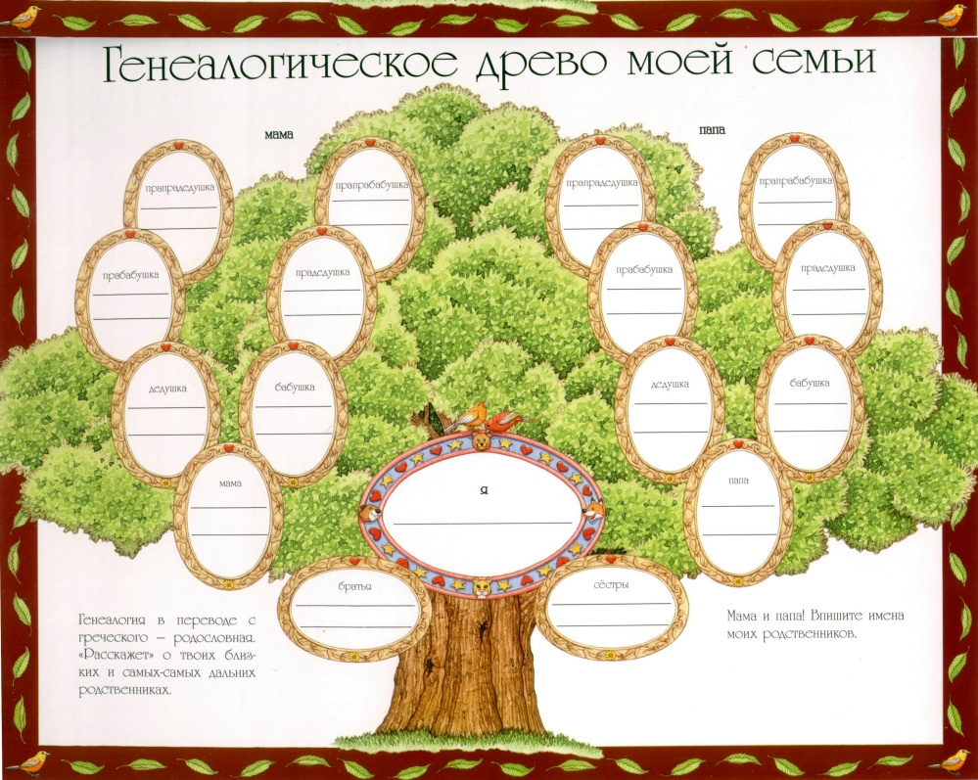

Slide 19
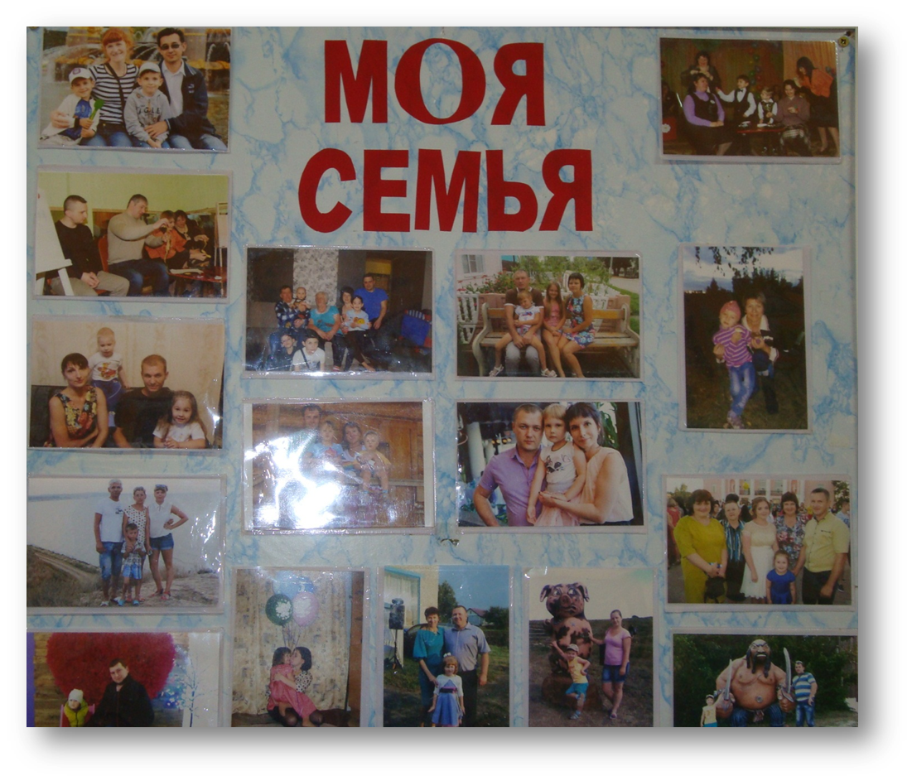
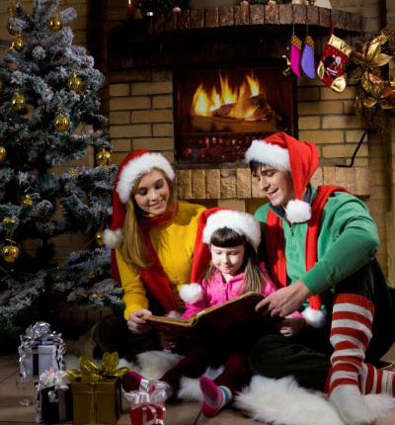
Что может помочь нам сохранить историю семейного рода?
Семейный альбом - это огромное осмысленное пространство жизни, с одной стороны простое и понятное ребенку, с другой — загадочное и удивительное.

Slide 20

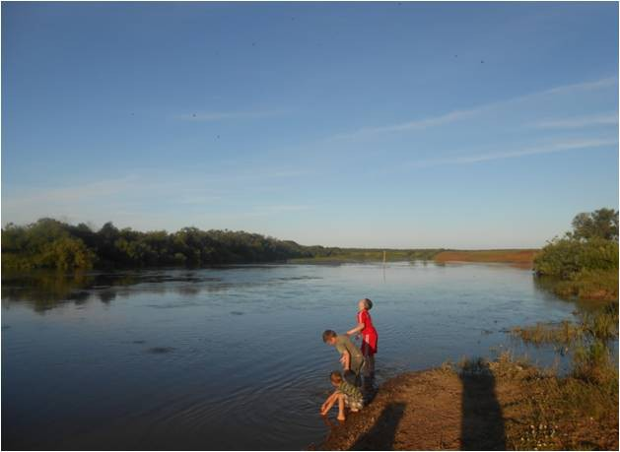
Традиции выезжать за город, на дачу вместе с детьми
Хотя бы раз в год проведите время на природе.
Особенно касается тех, кто любит порыбачить и
ходить в походы.
Вы научитесь наслаждаться
природой и семейным времяпровождением.

Slide 21



Поездки на отдых всей семьей

Slide 22
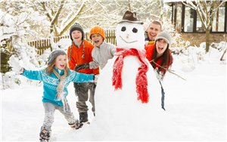
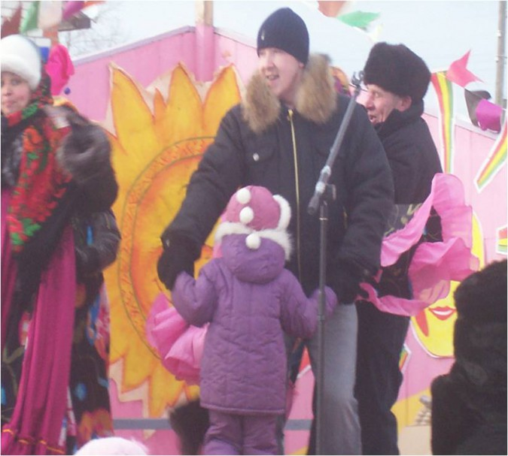
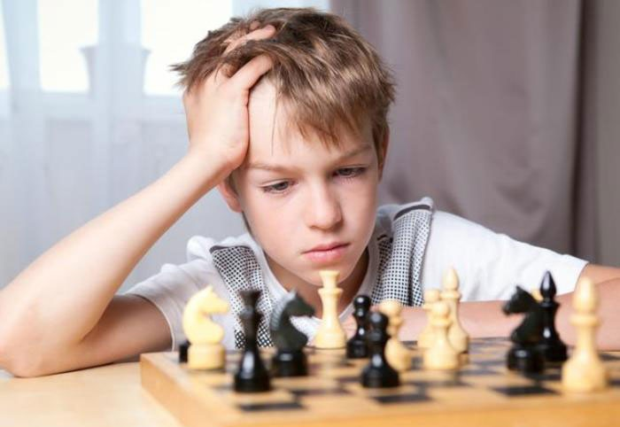
Игры – развлечения с ребёнком
Детство ~ это игра.
Игра ~ это детство.
Игра ~ это жизнь ребенка, а не подготовка к жизни.
Игра ~ должна стать традиционной в каждой семье.
Важно, чтоб оба родителя принимали участие
в воспитании ребенка, играли с ним

Slide 23


Чтение в семейном кругу.
Семейные традиции сделают детство похожим на праздник и принесут малышу радость и счастье .
Домашнее чтение – одно из средств духовно - нравственного воспитания.

Slide 24

Полезными будут традиции семейного чтения перед сном, пения колыбельных, поцелуев при каждой встрече.

Slide 25
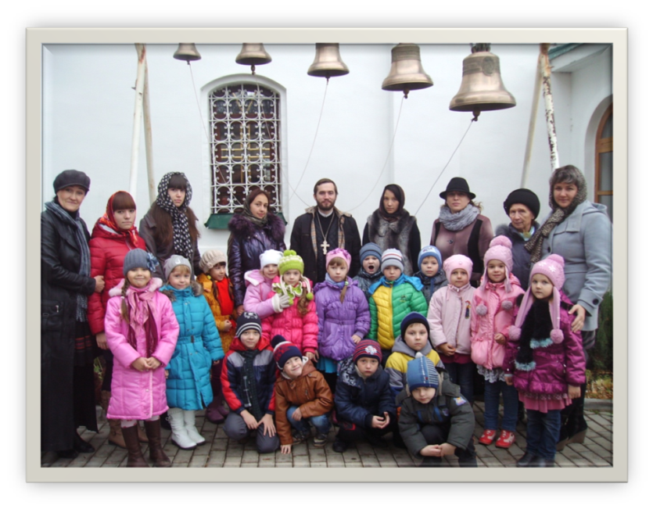
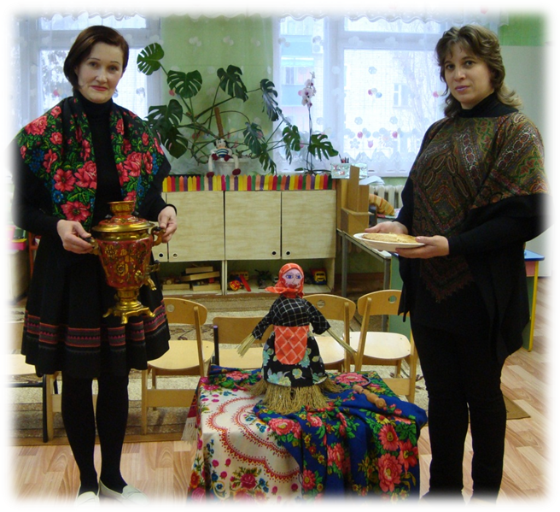
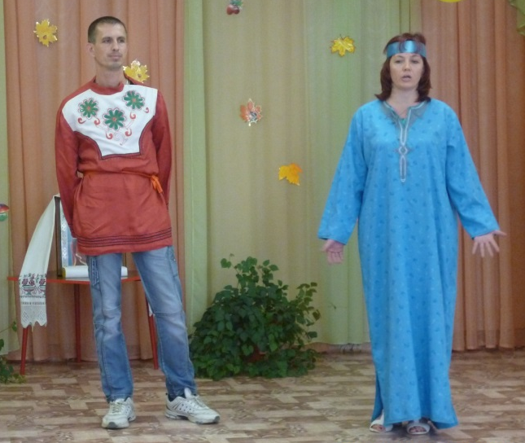
Посещение с детьми музеев, театра.
Человеку всегда было свойственно стремление к красоте. Мы, взрослые, должны способствовать приобщению детей к большому и сложному миру красоты и природы. Посещение музеев, театра должно стать праздником для всей семьи.

Slide 26
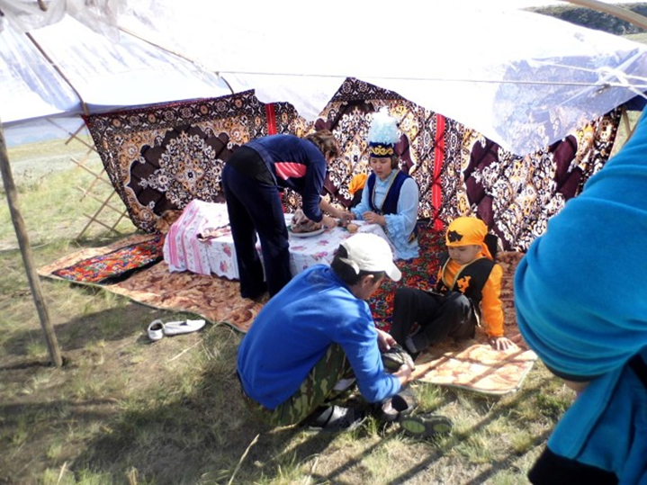
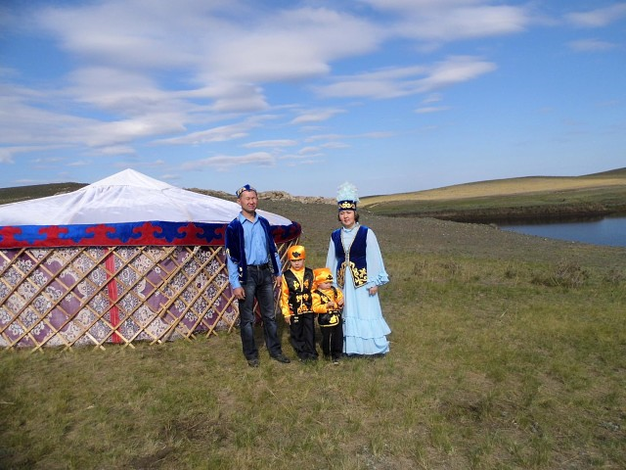
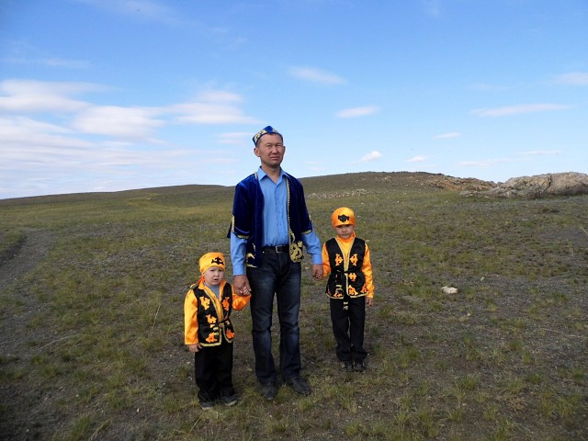
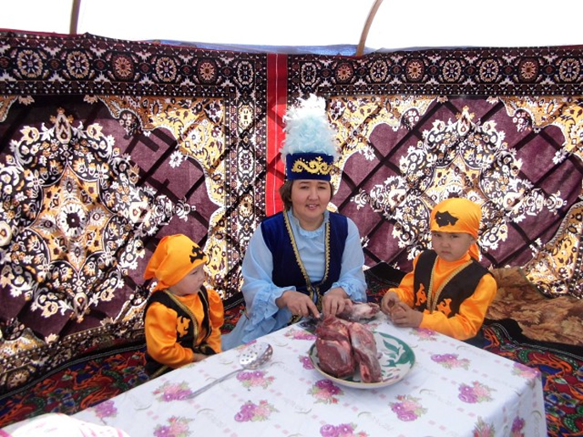
Прививаем любовь к традициям разных народов.

Slide 27
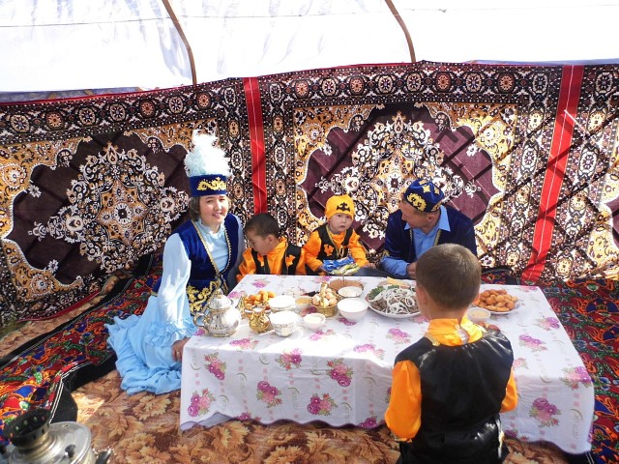

Slide 28
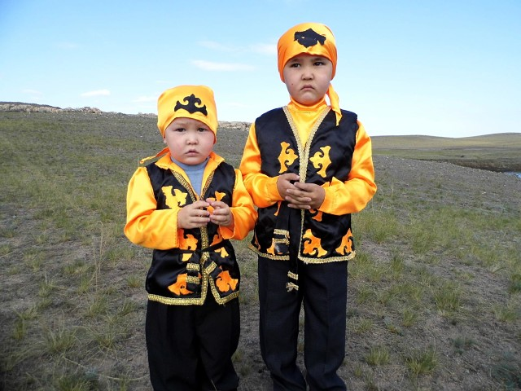

Slide 29
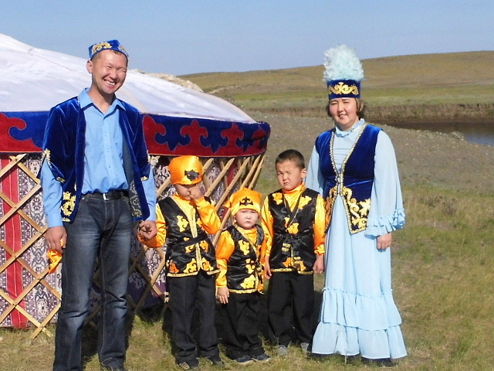

Slide 30
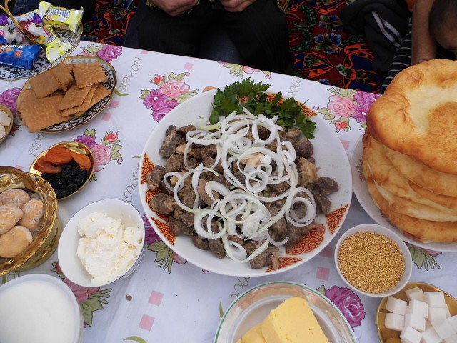

Slide 32
Результаты проектной деятельности
Дети знают:
имена дедушек, бабушек;
профессии бабушек и дедушек, своих родителей;
прошлое своей семьи;
народные игры, танцы, песни, заклички, колыбельные;
могут составить рассказ о членах своей семьи;
пополнили словарный запас (традиция, обряд, и т.д.);
приобрели представления об общечеловеческих ценностях;
научились проявлять уважение к своим родителям, членам семьи, людям труда;
у них развито чувство гордости за свою семью.
Родители:
приобрели знания о семейных и народных традициях, праздниках;
укрепили межсемейные и внутрисемейные связи;
уважительно относятся к своим предкам, внимательно – к событиям в доме;
научились хранить и чтить свои семейные традиции;
знают свою родословную, минимум до третьего колена;
знают, откуда произошли их фамилии;
знают народные песни, поют их на семейных праздниках;
научились организовывать семейные праздники;
создают видеоархив семейных праздников и традиций;
собирают копилку семейных реликвий.

Slide 33
"Семейные традиции – это принятые в семье нормы, манеры поведения, обычаи и взгляды, которые передаются из поколения в поколение".
“Счастлив тот, кто счастлив у себя дома”.
Л.Н. Толстой.

Slide 34
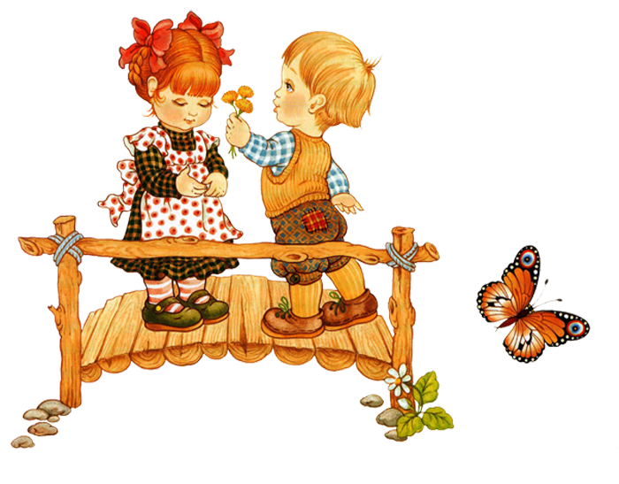
В КАЖДОЙ СЕМЬЕ –
СВОИ ТРАДИЦИИ!
ДА БУДЕТ УЮТНО И СВЕТЛО
В ВАШЕМ ДОМЕ!

Slide 35
Литература.
1. Зверева О. Х., Кротова Т. В., «Общение педагога с родителями в ДОУ»: -М.: Т. Ц. Сфера, 2005.
2. Свирская Л., «Работа с семьей: необязательные инструкции»: -М.: Линка- Пресс, 2007.
3. Козлова А. В., Дешулина Р. П. «Работа с семьей»: -М.: Т. У. Сфера, 2004.
4. Колентьева О., Калемуллина С., «Праздники в детском саду»: -М.: Просвещение, 2001.
5. Ривина Е. К. «Знакомим дошкольников с семьёй и родословной».
6. Петрова В. И., Стульник Т. Д. «Нравственное воспитание в детском саду».
интернет-ресурсы и автора шаблона:
Сайт: http://elenaranko.ucoz.ru/
Интернет – ресурсы
http://s53.radikal.ru/i140/0910/a3/31e6fe701157.png

Slide 36
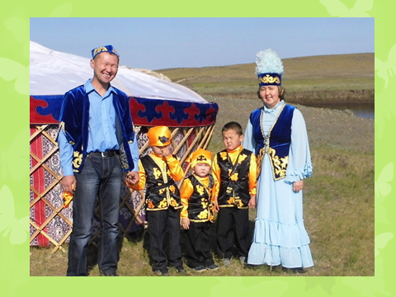
Спасибо за внимание!

